Slide 1


Slide 2


Slide 3


Slide 4
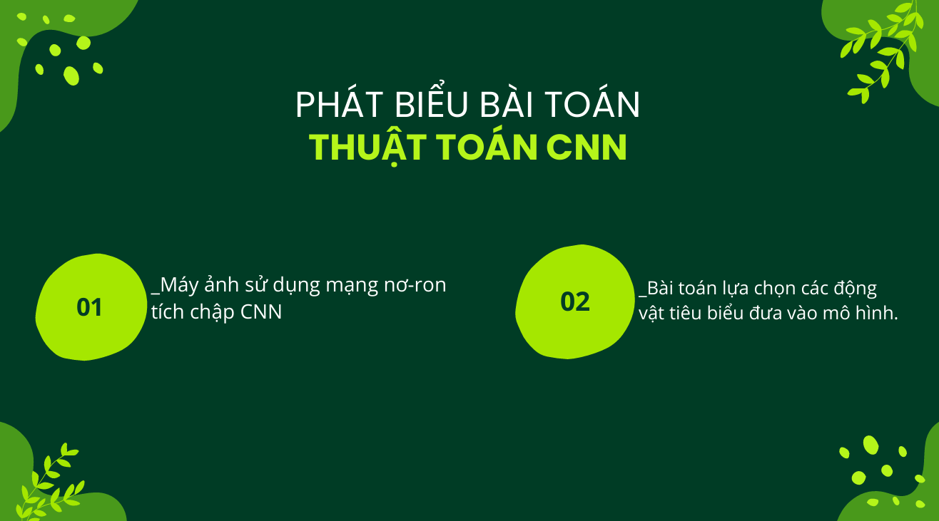

Slide 5


Slide 6
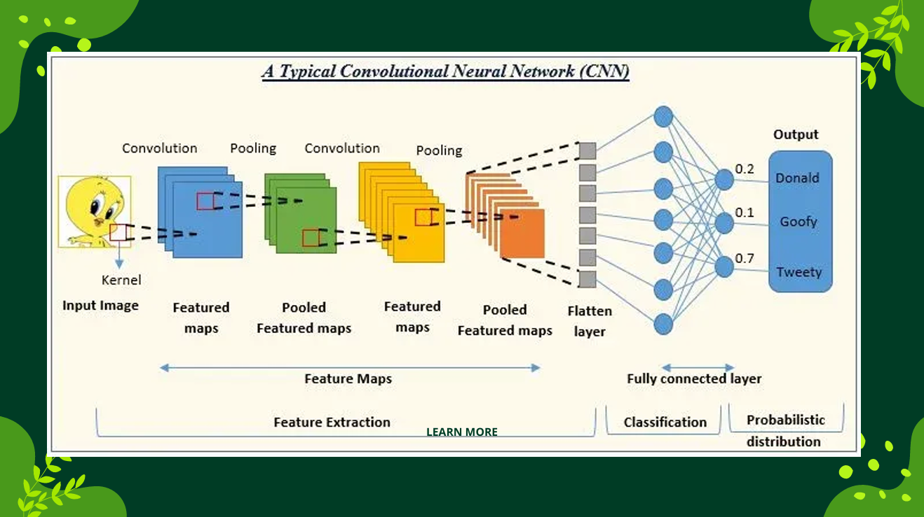

Slide 7

1. Convolutional layer
Tích chập là lớp đầu tiên để trích xuất các tính năng từ hình ảnh đầu vào.
Tích chập duy trì mối quan hệ giữa các pixel bằng cách tìm hiểu các tính năng hình ảnh bằng cách sử dụng các ô vuông nhỏ của dữ liệu đầu vào. Nó là 1 phép toán có 2 đầu vào như ma trận hình ảnh và 1 bộ lọc hoặc hạt nhân.

Slide 8
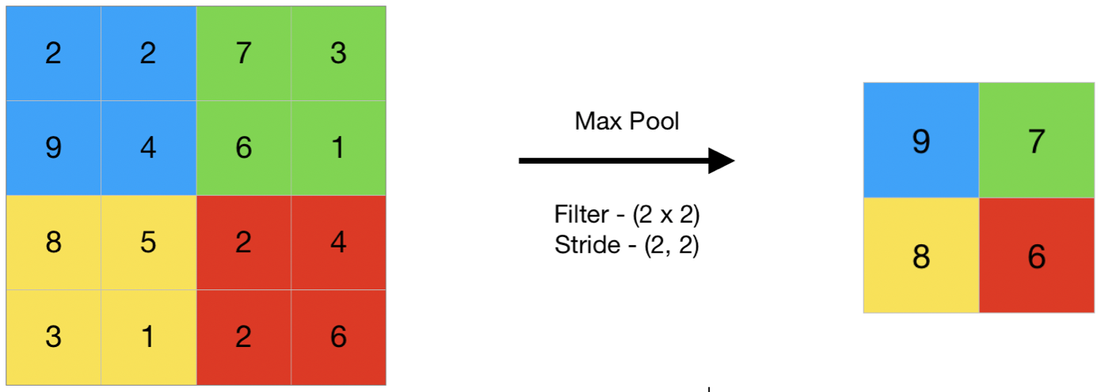
2. Pooling layer
Lớp pooling sẽ giảm bớt số lượng tham số khi hình ảnh quá lớn. Không gian pooling còn được gọi là lấy mẫu con hoặc lấy mẫu xuống làm giảm kích thước của mỗi map nhưng vẫn giữ lại thông tin quan trọng.

Slide 9

2. Pooling layer
Thường có 2 loại Pooling phổ biến.

Slide 10

3. Fully connected layer(Dense)
Sau khi ảnh được truyền qua nhiều convolutional layer và pooling layer thì model đã học được tương đối các đặc điểm của ảnh (ví dụ mắt, mũi, khung mặt,…) thì tensor của output của layer cuối cùng, kích thước H*W*D, sẽ được chuyển về 1 vector kích thước (H*W*D).
Sau đó ta dùng các fully connected layer để kết hợp các đặc điểm của ảnh để ra được output của model.

Slide 11
- Chi tiết về Dense:
Trải dài ma trận được tạo NxMx3 thành ma trận một chiều (N*M)x1x3. Sử dụng thuật toán trong keras tạo ra 2 ma trận với ma trận thứ 2 có kích thước là 256x1x3, và ma trận thứ 3 là 43x1x3 (bằng với số label đã được chuẩn bị ở bước 1), có xảy ra mất mát. Các ma trận một chiều này được liên kết 1-N (phần tử ma trận phía trước liên kết với N phần tử của ma trận phía sau) theo công thức:
tổng số lượng liên kết ma trận đầu = (N*M) * (256) + (N*M)
tổng số lượng liên kết ma trận thứ 2 = (256) * (43) + (256) = 11264

Slide 12
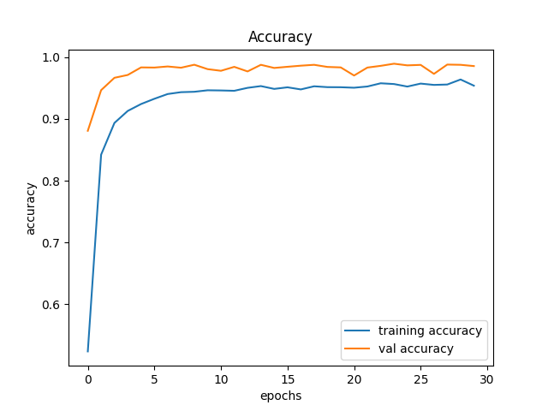
Kết quả train:

Slide 13
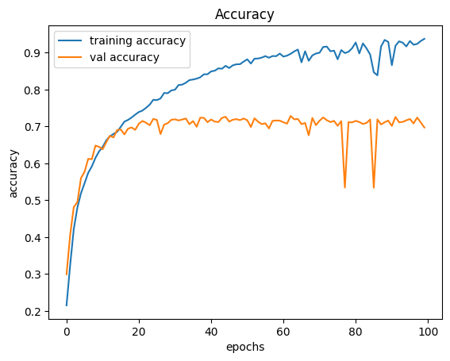
Kết quả train:

Slide 14
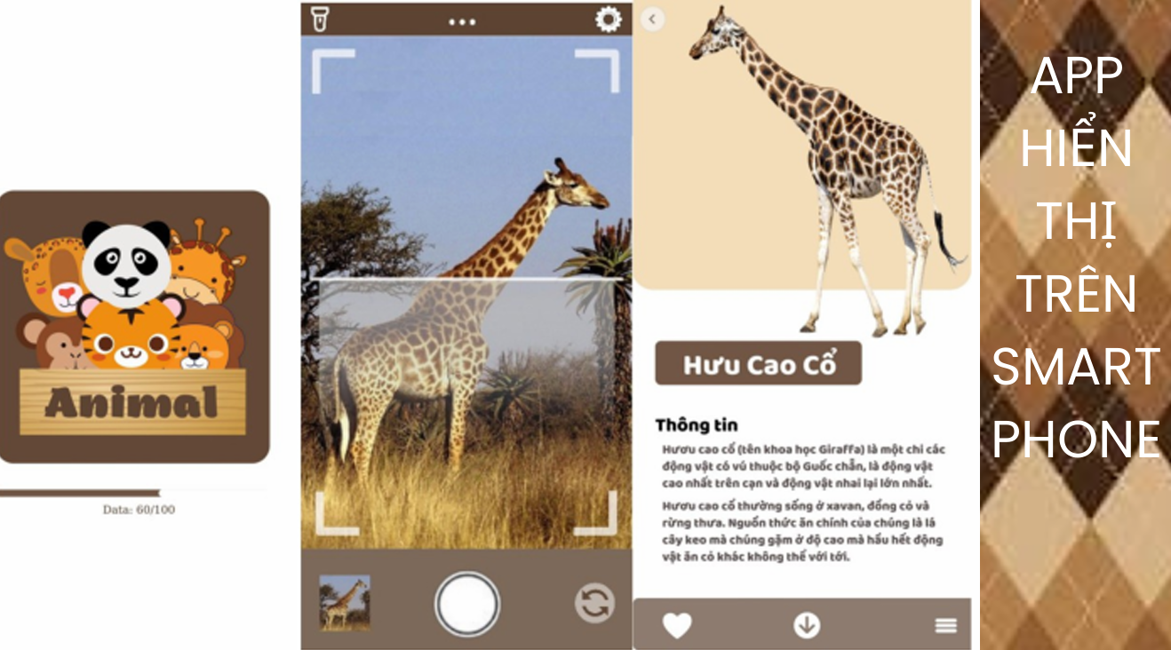

Slide 15
CẢM ƠN THẦY VÀ CÁC BẠN ĐÃ LẮNG NGHE

